Slide 1
ألسّلام عليكم ورحمة الله

Slide 2
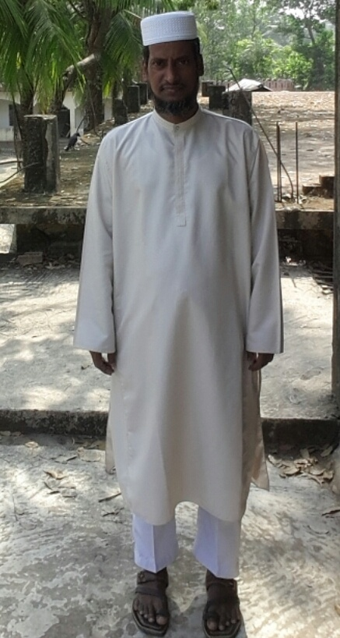
تعارف المدرس
محمد فريدالحق السراجي
ألمحاضر العربي
ألمدرسة الفاضل (البكالوريوس) ببغاصتر
شيتاكند ، شيتاغونغ
رقم الجوال: 01823160809

Slide 3
تعارف الدرس
ألفن: أللغة العربية الإتصالية
ألصف العاشر من الداخل
ألحصة: السادسة
ألمدة : 35 دقيقة ألتاريخ:2018/07/17 م

Slide 4
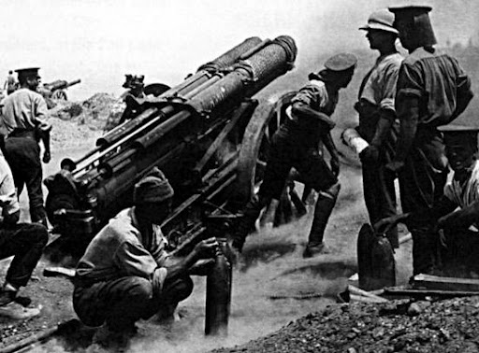
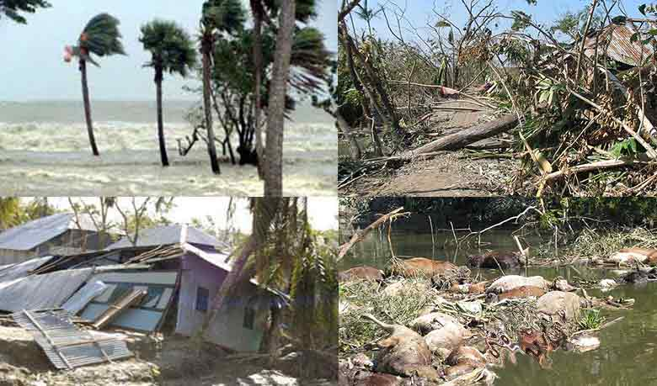
أنظر إلي الصور التالية وقل حولها
দ্বিতীয় বিশ্বযুদ্ধ
প্রাকৃতিক দুর্যোগ
বিশ্বজুড়ে এই ধরনের সমস্যা মোকাবেলার
জন্য আন্তর্জাতিক কোন সংস্থা গড়ে উঠেছে?
Notes:
এই স্লাইডটিতে শিক্ষক শিক্ষার্থীদের প্রশ্নত্তোরের মাধ্যমে পাঠঘোষণা করবেন ।

Slide 5
درس اليوم
ألأمم المتحدة
U N

Slide 6
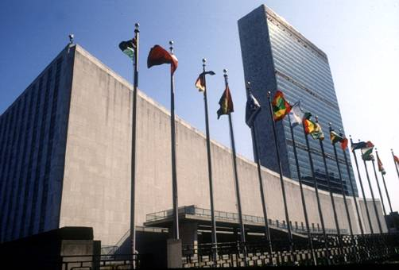
জাতিসংঘের সদর দপ্তর

Slide 7
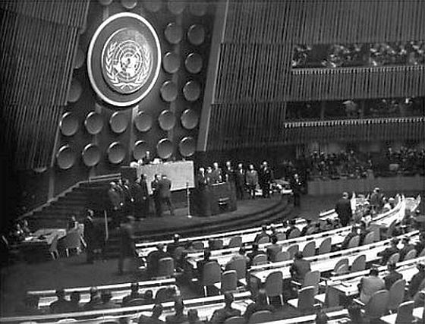
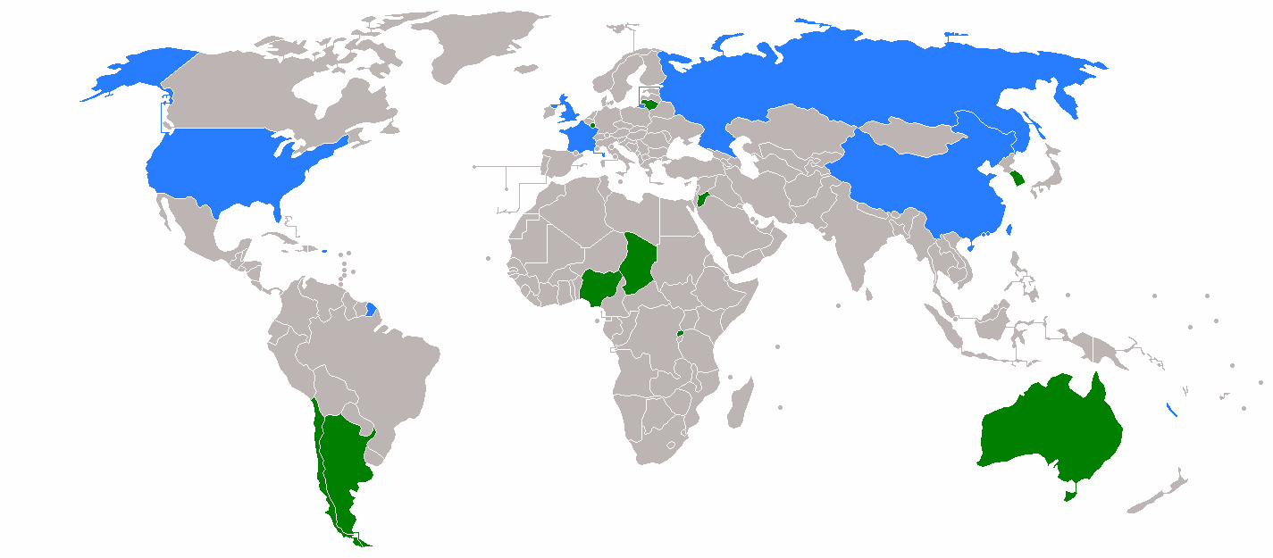
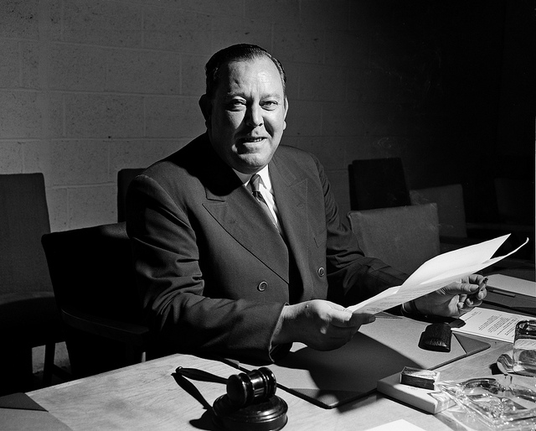
জাতিসংঘ
প্রতিষ্ঠা
সদস্য সংখ্যা
প্রথম মহাসচিব
বর্তমান মহাসচিব
১৯৪৫ সালের ২৪শে অক্টোবর ৫০টি
দেশ নিয়ে জাতিসংঘ প্রতিষ্ঠিত হয়।
জাতিসংঘের পতাকা
নরওয়ের অধিবাসী ট্রিগভেলি
ছিলেন জাতিসংঘের প্রথম মহাসচিব।
বাংলাদেশের সদস্য পদ
Notes:
স্লাইডের বাটনগুলি অফ অন সিষ্টেমে কাজ করবে । প্রথমবার ক্লিক করলে উত্তর আসবে দ্বিতীয় ক্লিক করলে চলে যাবে । স্লাইডটি প্রশ্নত্তোরের মাধ্যমে উপস্থাপন হবে ।

Slide 8
أهداف الدرس
ما يتعلم الطلاب بعد نهاية التدريس.....
(1) تعارف الأمم المتحدة
(2) سبب تأسيس الأمم المتحدة
(3) عدد أعضاء الأمم المتحدة
(4) أعمال الأمم المتحدة

Slide 9
تقديم الدرس
ألأمم المتحدة هي منظّمة دَوْلية أُسِّست عقِب
الحرب العالميةِ الثانية في عام 1945 م 51 بلدا
ملتزماً بصون السلم والأمن الدُّوَليِّين وتنميةِ العلاقات الوُدِّيَّة بين الأمم وتعزيزِالتقدم الإجتماعيِّ وتحسينِ مستوِيات المعيشة وحقوقِ الإنسان.

Slide 10
وتستطيع المنظمة نظراً لطابعها الدولي الفريد والصلاحيات الممنوحة في ميثاق تأسيسها ، أن تتخذ إجراءات بشأن نطاق واسع من القضايا. كما أنها توفر منتدي للدول ال 193 ألأعضاء فيها لتعبير فيه عن ارائها من خلال الجمعية العامة ومجلس الأمن والمجلس الإقتصادي والإجتماعي وغيرها من الأجهزة واللجان.

Slide 11
ويصل عمل الأمم المتحدة إلي كل ركن من أركان المعمورة . وعلي الرغم من أنه يعرف جيداً عن الأمم المتحدة عملها في مجالات حفظ السلام وبناء السلام ومنع النزاعات والمساعدة الإنسانية.

Slide 12
ألعمل الإنفرادي
حقق الألفاظ التالية :
يَصلُ، تتّخذ، مُنظّمة.

Slide 13
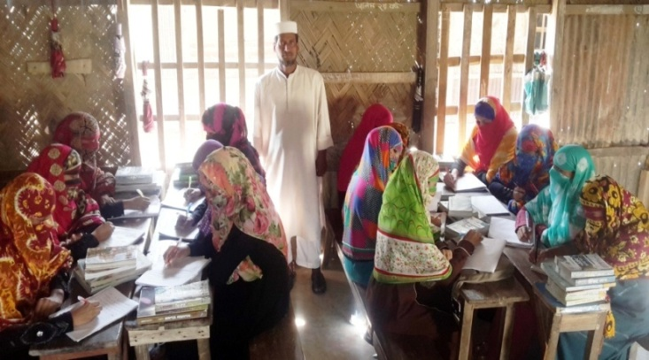
ألعمل الجماعي
إستخرج الفعل من العبارة التالية وبين جنسه:
ويصلُ عمل الأمم المتحدة إلي كل ركن من أركان المعمورة.

Slide 14
ألتقييم
(أ) متي أسسّت الأمم المتحدة؟
(4) 1935 م
(3) 1946 م
(2) 1944 م
(1) 1945 م
(ب) أعضاء الأمم المتحدة عند التأسيس كم هي؟
(4) 52
(3) 53
(2) 51
(1) 54
(ج) أعضاء الأمم المتحدة حالياً كم هي؟
(4) 192
(3) 195
(2) 193
(1) 191
(د) ما هو الباب لكلمة “يصل”؟
(4) سمع يسمع
(3) إفعال
(2) ضرب يضرب
(1) نصر ينصر

Slide 15
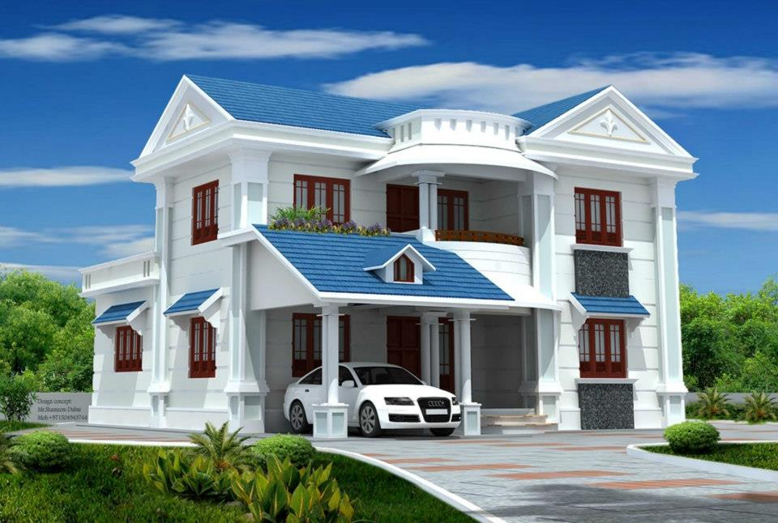
ألواجب المنزلي
أكتب فقرة عن الأمم المتحدة علي أساس الأجوبة من الأسئلة التالية:
(أ) ما هي الأمم المتحدة؟
(ب) متي أسّست الأمم المتحدة ولماذا؟
(ج) بين اعمال الأمم المتحدة.

Slide 16
إلي اللقاء
شكراً لجميع الطلاب

